Slide 1


О подготовке к эпидемическому сезону по гриппу и ОРВИ 2026-2027 в Тверской области
Русакова Ольга Николаевна
главный врач
ГБУЗ Тверской области «Областной центр по профилактике и борьбе со СПИД,
ГВС Минздрава Тверской области по ВИЧ-инфекции.
11.09.2026
г. Тверь

Slide 2
Итого эпидемического сезона 2025-2026, планы на 2026-2027
в 2026г. запланировано
привить против гриппа 661250 чел., что составляет 60% от численности населения региона, из них:
Детей 156260 человек (75%): дошкольники от 6 мес. - 6 лет 44748 чел., 7-17 лет 111512 чел.
работники образования привито 17159 человек (75%).
в 2025г.на территории вакцинировано против гриппа 473703 чел., что составляет 41,2% от численности населения региона, из них:
Детей 144466 человек (69%): дошкольники от 6 мес. - 6 лет 43589 чел., 7-17 лет 100877 чел.
работники образования привито 17031 человек (75%).

Slide 3
Эпидемическая ситуация по ОРЗ В РФ
В РФ активность вирусов гриппа находится на межэпидемическом уровне.
• Ситуация по гриппу и ОРВИ благополучная. Уровень регистрируемой суммарной заболеваемости населения гриппом и другими ОРВИ ниже эпид. порога.
За период с 27.07 по 30.08 процент выявления вирусов гриппа среди исследованных образцов составил менее 1 %.
• Среди выявленных вирусов гриппа преобладали вирусы гриппа типа А(H1N1)pdm09 – 53,3%. Вирусы гриппа В составили - 33,3%. Вирусов гриппа A(H3N2) выявлено не было.
на 38-й неделе в Тверской области выявлено 4212 случаев ОРВИ.
Уровень регистрируемой суммарной заболеваемости населения ОРВИ ниже эпид. порога во всех возрастных группах.
вирусы гриппа
не зарегистрированы

Slide 4
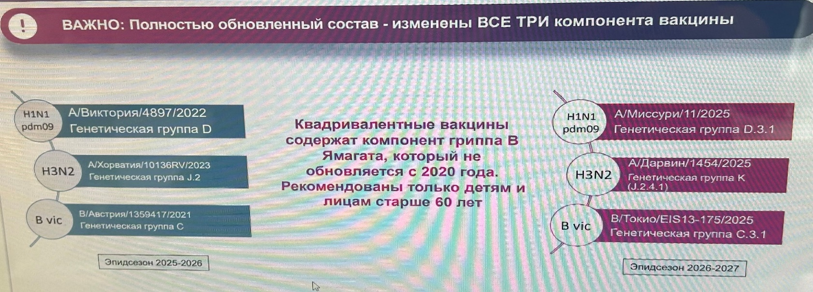
Эксперты ВОЗ мониторят распространение вирусов гриппа по всему миру (в России этим занимаются в НИИ гриппа), информация, приходящая из разных стран, обобщается, и дважды в год ВОЗ выдает прогноз: какие именно штаммы с наибольшей вероятностью будут циркулировать будущей зимой.
По рекомендациям ВОЗ в связи со сменой штаммавого состава вирусов гриппа в составе вакцин изменены все три штамма.
Настоятельно рекомендую в этом году делать прививку от гриппа. Штаммы гриппа, которые мы ожидаем в этом году, совершенно новые, они отличаться от прошедшего сезона. И это говорит о том, что население не иммунно, не защищено от тех вирусов, которые мы ожидаем в нашей стране.

Slide 5
Группы риска
Дети с 6 месяцев жизни;
студенты;
работники медицинских организаций и организаций, осуществляющих образовательную деятельность, организаций торговли, транспорта, коммунальной и социальной сферы;
лица, работающие вахтовым методом, сотрудники правоохранительных органов и государственных контрольных органов
работники организаций социального обслуживания и многофункциональных центров;
государственные гражданские и муниципальные служащие;
беременные женщины;
взрослые старше 60 лет;
лица, подлежащие призыву на военную службу;
лица с хроническими заболеваниями

Slide 6
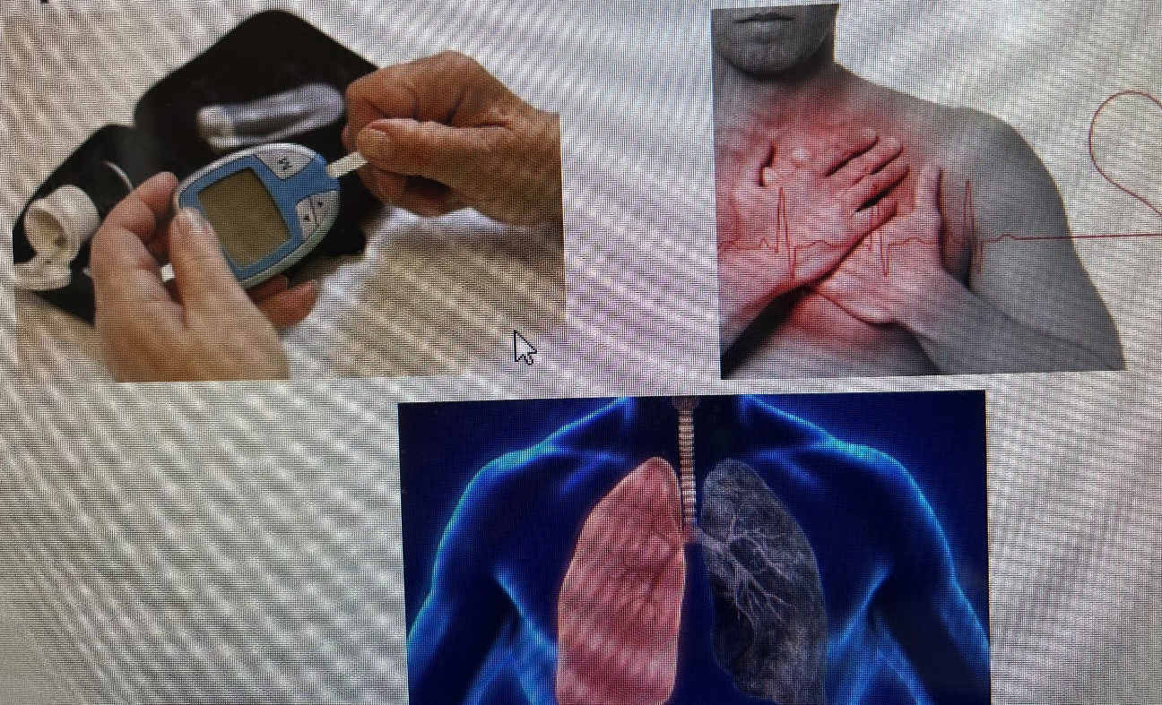
Насколько опасен грипп?
Грипп может привести к развитию тяжелого состояния и смерти при диабете, болезнях сердца, хронической обструктивной болезни легких. Каждый год в мире от гриппа умирают около 60 000 человек в возрасте старше 65 лет.

Slide 7
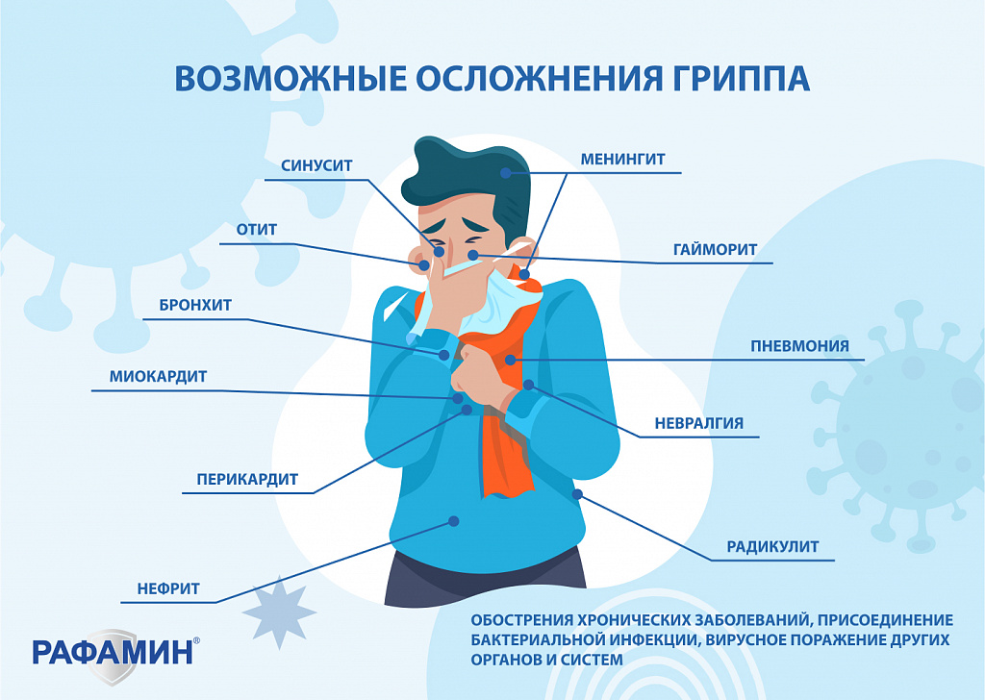
Заболеваемость 2025г.
в 2025г. на территории зарегистрировано:
случаев острых инфекций верхних дыхательных путей 236910 (153241 у детей 65%), из них 2 случая смерти, все у детей;
Грипп 6406 случаев (4140 у детей 65%), умерло 2 взрослых;
Пневмонии 11355 случаев (4134 у детей 36%), зарегистрировано 40 случаев смерти, из них 8 у детей.

Slide 8
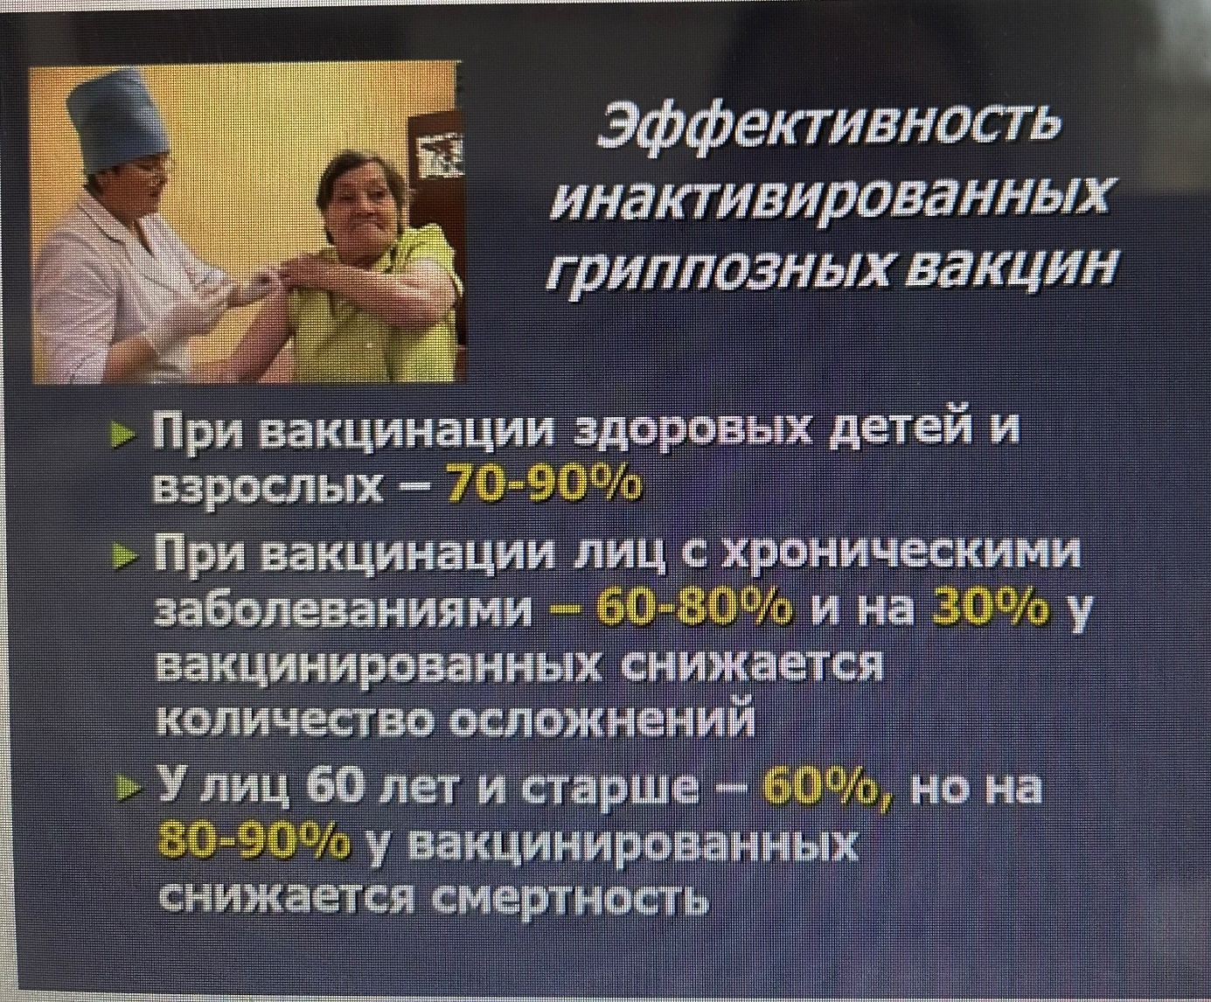
Почему иногда заболевают и те, кто сделал прививку?
степень защиты, полученной при прививке, зависит от состояния здоровья и возраста, а также от времени, прошедшего с момента вакцинации.

Slide 9
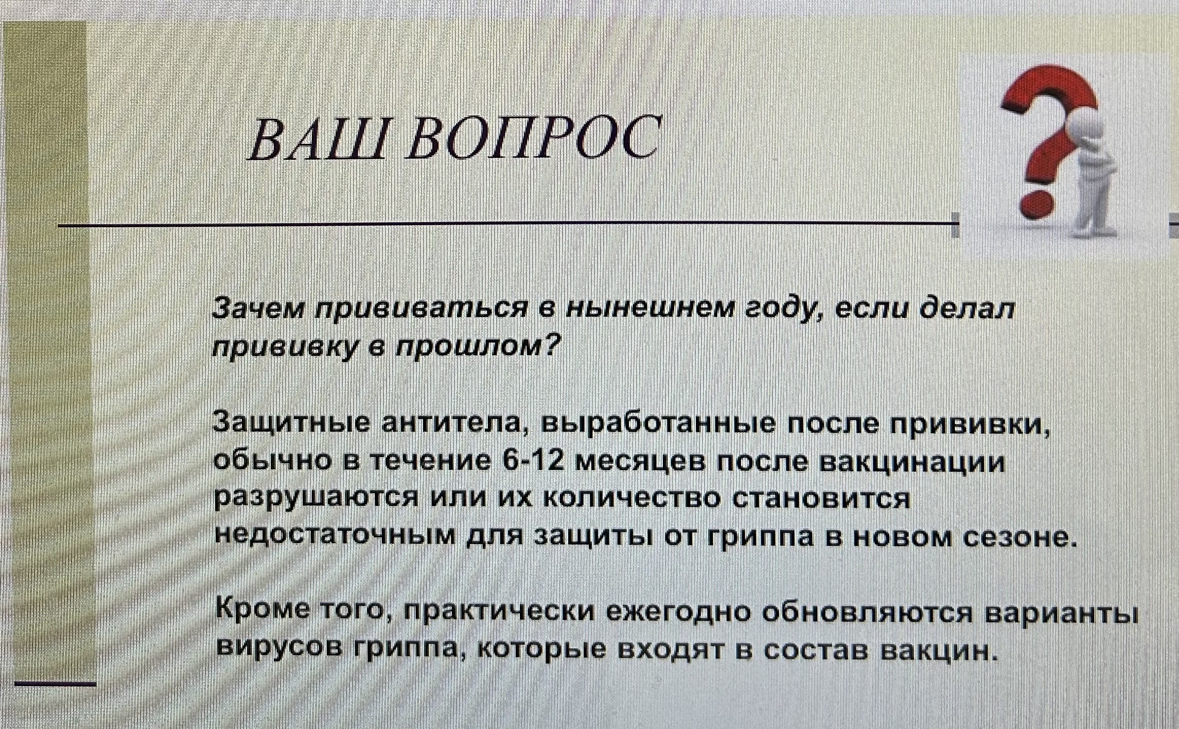

Slide 10
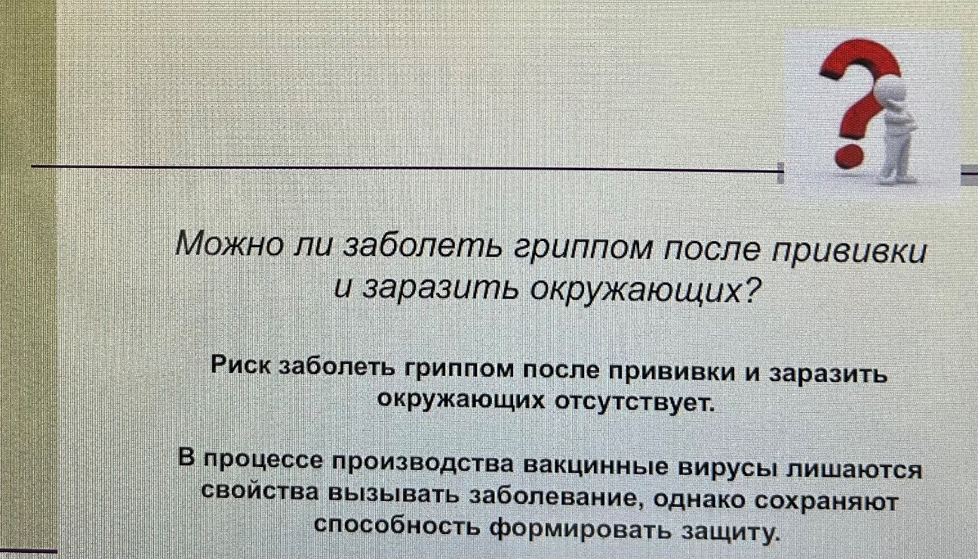

Slide 11
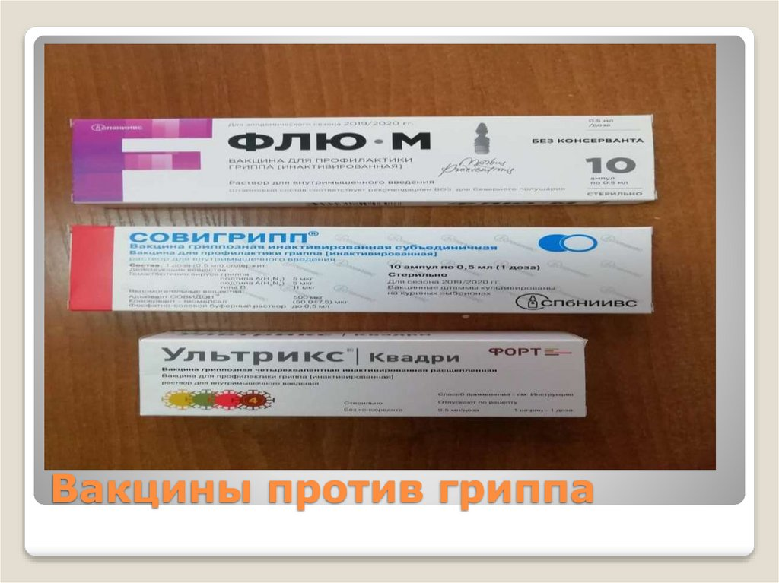
В Тверскую область 22.09.2026 поступит вакцина
Вакцины против гриппа инактивированные, содержат актуальные для текущего сезона штаммы

Slide 12
Руководителям учреждений необходимо обеспечить
Предэпидемический период:
Проведение вакцинальной кампании против гриппа
Оповещение сотрудников, родителей, студентов о возможности иммунизации
Обучение сотрудников и детей методом неспецифической профилактики острых респираторных инфекций
Эпидемический период
Организация утренних фильтров;
Режимы проветривания и влажной уборки;
Масочный режим при необходимости.

